Slide 1


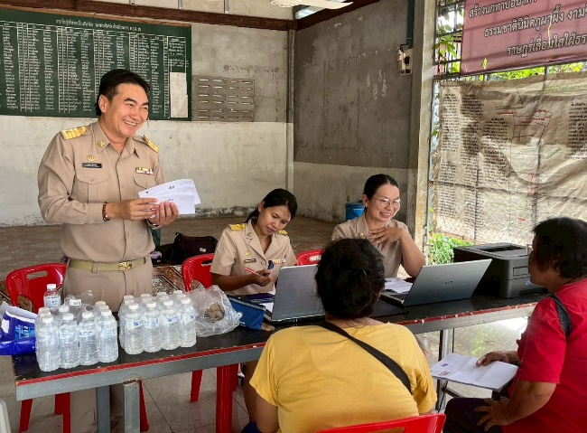
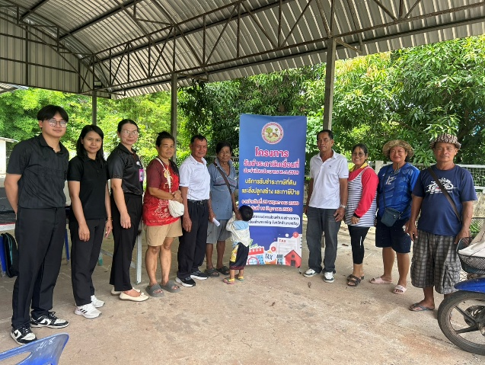
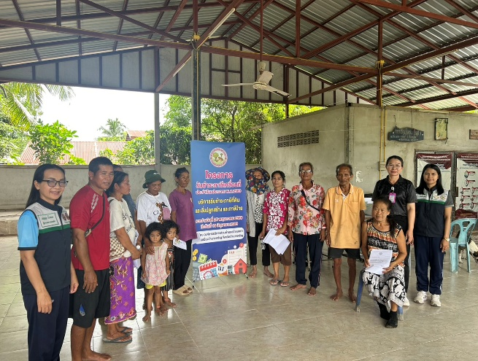
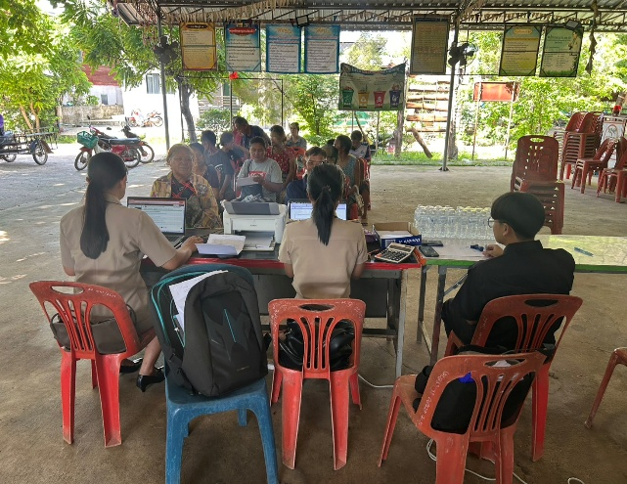
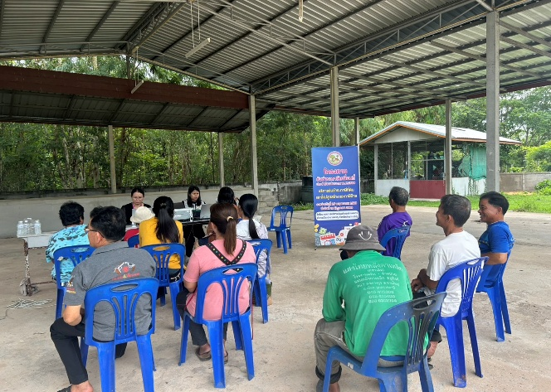
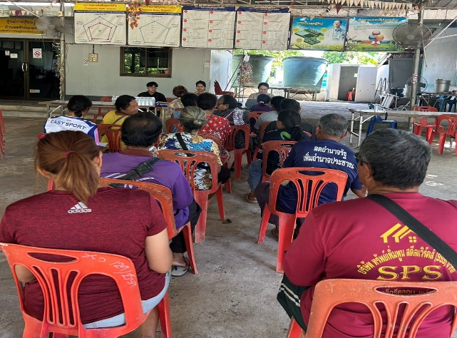

รายงานผลการดำเนินงาน
โครงการรับชำระภาษีเคลื่อนที่ ประจำปีงบประมาณ พ.ศ. ๒๕๖9
โดย งานพัฒนาและจัดเก็บรายได้ กองคลัง องค์การบริหารส่วนตำบลสร้างนกทา
อำเภอเมืองอำนาจเจริญ จังหวัดอำนาจเจริญ

